Slide 1
Erklärvideo 6 · Maschinen, die Sprache verstehen
S0
S1
Grammatiken: Wie man eine Sprache erzeugt
S2
Leitfrage
Wie legt man mit wenigen Regeln fest, welche Wörter zu einer Sprache gehören?
automatenlab.frankjuchim.de
Notes:
[0:00–0:20] Einstieg
„Bisher haben Automaten Wörter geprüft. Jetzt drehen wir den Spieß um: Eine Grammatik erzeugt Wörter – wie die Grammatik einer Programmiersprache.“

Slide 2
Mini-Deutsch
Start → Subjekt Prädikat Objekt Punkt
Subjekt → Artikel Nomen
Artikel → Der | Die | Das
Nomen → Hund | Schaf | Ziege | …
Prädikat → frisst | trinkt | …
Objekt → Wasser | Möhren | …
Punkt → .
BEGRIFFE
Nichtterminal: wird ersetzt
Terminal: bleibt stehen
Startsymbol: hier beginnt es
Regel A → …
Notes:
[0:20–1:20] Mini-Deutsch
„Großgeschriebene Platzhalter wie Subjekt werden ersetzt – das sind Nichtterminale. Die echten Wörter bleiben stehen – Terminale.“

Slide 3
Eine Ableitung
Start (Start → Subjekt Prädikat Objekt Punkt)
⇒ Subjekt Prädikat Objekt Punkt (Subjekt → Artikel Nomen)
⇒ Artikel Nomen Prädikat Objekt Punkt (Artikel → Das)
⇒ Das Nomen Prädikat Objekt Punkt (Nomen → Schaf)
⇒ Das Schaf Prädikat Objekt Punkt (Prädikat → frisst)
⇒ Das Schaf frisst Objekt Punkt (Objekt → Möhren)
⇒ Das Schaf frisst Möhren Punkt (Punkt → .)
⇒ Das Schaf frisst Möhren .
SO GEHT’S
Mit dem Startsymbol beginnen.
Pro Schritt eine Regel anwenden.
Fertig, wenn nur noch Terminale dastehen.

Slide 4
Formal: G = (N, T, S, P)
N = {S, A, B} (Nichtterminale)
T = {la, le, lu} (Terminale)
Startsymbol: S
LIES SO
„|“ heißt oder:
S → laA | leA steht für S → laA und S → leA.
P (Produktionsregeln):
S → laA | leA | luA
A → laB | leB | luB
B → lu
Notes:
[1:20–2:10] Die formale Schreibweise
„Im Abi gibst du immer alle vier Teile an.“

Slide 5
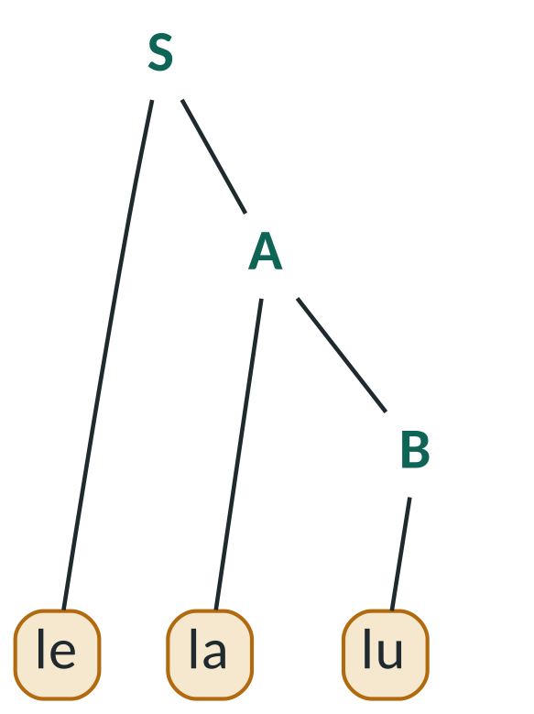
Ableitung und Ableitungsbaum
Ableitung
Ableitungsbaum
BAUM LESEN
S
⇒ leA
⇒ lelaB
⇒ lelalu
jeder Schritt: eine Regel
fertig: nur noch Terminale
Wurzel: Startsymbol
innen: Nichtterminale
Blätter von links nach rechts = Wort
Notes:
[2:10–3:05] Ableitung und Ableitungsbaum
„Der Baum zeigt dieselbe Ableitung – nur ohne Reihenfolge. Die Blätter von links nach rechts ergeben das Wort.“

Slide 6

Live im AutomatenLab
Wir machen gleich:
Zielwort le la lu ableiten
Immer das linkeste Nichtterminal ersetzen
Geht es in 3 Schritten?
AutomatenLab
Ableitungs-Rallye
automatenlab.frankjuchim.de/#/rallye?aufgabe=1
Notes:
[3:05–4:15] Live: Ableitungs-Rallye
Regeln anklicken, dabei laut „ich ersetze das linkeste Nichtterminal …“.
Bewusst einmal eine falsche Regel wählen und „Schritt zurück“ zeigen.

Slide 7
Die Sprache beschreiben
Kurze Wörter ableiten: lalalu, lelalu, lulelu …
Muster: drei Silben, die letzte ist lu
L = {xy lu | x, y ∈ {la, le, lu}} – genau 9 Wörter
IM ABI
Zeigen Sie, dass w erzeugt wird → Ableitung
Beschreiben Sie die Sprache → Muster + Menge
Notes:
[4:15–4:55] Die Sprache beschreiben
„Genau 3 · 3 = 9 Wörter – eine endliche Sprache.“

Slide 8

Pausiere jetzt!
Gehören lalule und lulalu zur Glal-Sprache?
SO GEHT’S
Video anhalten,
auf Papier lösen,
dann weiter: Die Auflösung kommt sofort.
S → laA | leA | luA
A → laB | leB | luB
B → lu
Notes:
[4:55–5:25] Jetzt du
„Mit Ableitung begründen – oder sagen, welche Regel fehlt.“

Slide 9
Auflösung
lalule: nein – die letzte Silbe kann nur lu sein (B → lu).
lulalu: ja – S ⇒ luA ⇒ lulaB ⇒ lulalu

Slide 10

Das nimmst du mit
WEITER ÜBEN
Grammatik G = (N, T, Startsymbol, P).
Ableitung mit ⇒, jeder Schritt eine Regel.
Ableitungsbaum: Blätter von links nach rechts = Wort.
Sprache = alle ableitbaren Wörter aus Terminalen.
Ableitungs-Rallye
Rallye: Mini-Deutsch
Als Nächstes
Video 7: Reguläre Grammatik und Automat
Zum Nachlesen
Merkblatt M08 – Grammatiken
Notes:
[5:25–5:50] Zusammenfassung
Ausblick: Zusammenhang Grammatik ↔ Automat.

